Slide 1
REJESTR DZIAŁAŃ RATOWNICZYCH
Podstawy prawne i założenia
Śląskie WOPR

Slide 2
NAKŁADA OBOWIĄZEK EWIDENCJONOWANIA ZDARZEŃ NA PODMIOTY UPRAWNIONE DO WYKONYWANIA RATOWNICTWA WODNEGO
Ustawa z dnia 18 sierpnia 2011r. o bezpieczeństwie osób przebywających na obszarach wodnych

Slide 3
Podstawa ustawowa ewidencjonowania zdarzeń
Art 14. ust. 1 pkt. 3)
Ustawy o bezpieczeństwie osób przebywających na obszarach wodnych
o treści:
Art. 14.
1. Podmioty uprawnione do wykonywania ratownictwa wodnego:
1) organizują, kierują, koordynują i bezpośrednio prowadzą działania ratownicze w ramach ratownictwa wodnego, z zastrzeżeniem ust. 2;
2) prowadzą działalność profilaktyczną i edukacyjną dotyczącą bezpieczeństwa na obszarach wodnych;
3) prowadzą dokumentację działań ratowniczych, o których mowa w pkt 1, w tym rejestr działań ratowniczych;
4) ujawniają zagrożenia w zakresie bezpieczeństwa osób przebywających na obszarach wodnych;
5) przekazują informację o zagrożeniach, o których mowa w pkt 4, właściwej radzie gminy.

Slide 4
Zawartość rejestru
Art 14. ust. 3, pkt. 1-3)
Ustawy o bezpieczeństwie osób przebywających na obszarach wodnych
o treści:
3. Rejestr, o którym mowa w ust. 1 pkt 3, obejmuje następujące dane:
1) imię i nazwisko osoby, której udzielono pomocy w ramach działań ratowniczych, datę i miejsce urodzenia oraz adres zamieszkania;
2) rodzaj doznanego urazu lub zachorowania osoby, o której mowa w pkt 1;
3) rodzaj udzielonej pomocy;
4) miejsce wypadku;
5) imiona i nazwiska ratowników wodnych udzielających pomocy;
6) datę prowadzenia działań ratowniczych;
7) czas i miejsce przekazania osoby, o której mowa w pkt 1, jednostkom systemu Państwowe Ratownictwo Medyczne lub innym służbom.

Slide 5
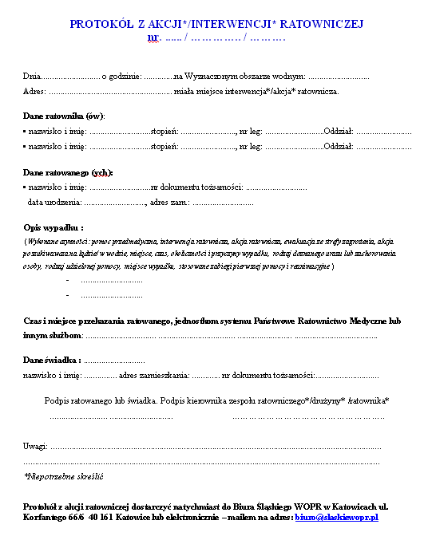
Wzór druku opracowany przez śląskie WOPR
1) imię i nazwisko osoby, której udzielono pomocy w ramach działań ratowniczych, datę i miejsce urodzenia oraz adres zamieszkania;
2) rodzaj doznanego urazu lub zachorowania osoby, o której mowa w pkt 1;
3) rodzaj udzielonej pomocy;
4) miejsce wypadku;
5) imiona i nazwiska ratowników wodnych udzielających pomocy;
6) datę prowadzenia działań ratowniczych;
7) czas i miejsce przekazania osoby, o której mowa w pkt 1, jednostkom systemu Państwowe Ratownictwo Medyczne lub innym służbom.

Slide 6
Archiwizacja danych
Art 14. ust. 4,)
Ustawy o bezpieczeństwie osób przebywających na obszarach wodnych
o treści:
4. Informacje, o których mowa w ust. 3, są przechowywane przez okres 10 lat od dnia ich wprowadzenia do rejestru.
Co implikuje spełnianie warunków zawartych w:
Ustawa o ochronie danych osobowych
gdzie
Śląskie WOPR będzie występował jako administrator danych

Slide 7
Udostępnianie danych
Art 14. ust. 5, pkt 1-2)
Ustawy o bezpieczeństwie osób przebywających na obszarach wodnych
o treści:
5. Podmiot uprawniony do wykonywania ratownictwa wodnego udostępnia informacje, o których mowa w ust. 3, na pisemny wniosek:
1) osobie, której udzielono pomocy w ramach działań ratowniczych, oraz
2) Policji, prokuraturze, sądom, dyrektorowi parku narodowego i zakładom ubezpieczeń, w związku z prowadzonym przez nie postępowaniem.

Slide 8
Elektroniczna baza danych sprzętu,ludzi i środków
Podstawa Art 12. ust. 5, pkt 1-2)
Ustawy o bezpieczeństwie osób przebywających na obszarach wodnych
o treści:
Art. 12.
…………
2. Minister właściwy do spraw wewnętrznych udziela, w drodze decyzji administracyjnej, zgody, o której mowa w ust. 1, na wniosek podmiotu ubiegającego się o jej udzielenie, o ile podmiot ten spełnia następujące warunki:
1) zapewnia stan gotowości do wykonywania ratownictwa wodnego, poprzez utrzymywanie stałych dyżurów ratowników wodnych;
2) dysponuje kadrą ratowników wodnych w liczbie niezbędnej do zapewnienia stanu gotowości, o którym mowa w pkt 1;
3) posiada siedzibę;
4) posiada niezbędny do wykonywania ratownictwa wodnego sprzęt specjalistyczny oraz środki transportu i łączności.
3. Wniosek, o którym mowa w ust. 2, zawiera:
1) nazwę podmiotu, siedzibę i jego adres;
2) informację o obszarze działania, na którym ma być wykonywane ratownictwo wodne;
3) informację o liczbie ratowników wodnych oraz posiadanych przez nich kwalifikacjach przydatnych w ratownictwie wodnym;
4) wykaz sprzętu specjalistycznego, środków transportu i łączności;

Slide 9
Przykład wstępnego rozwiązania raportowania

Slide 10
ZDARZENIA

Slide 11
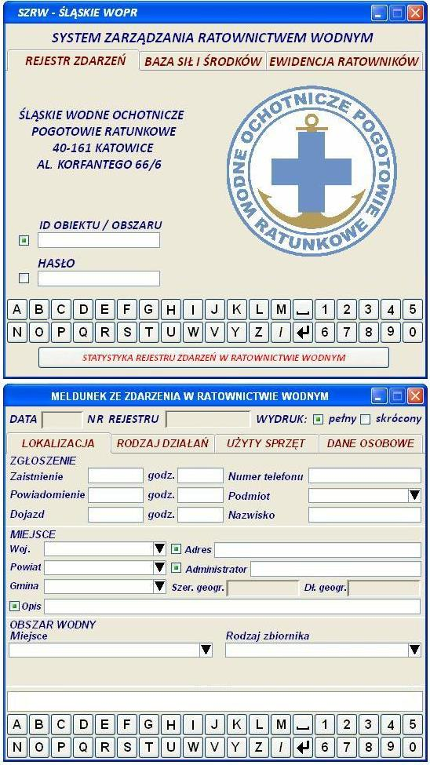
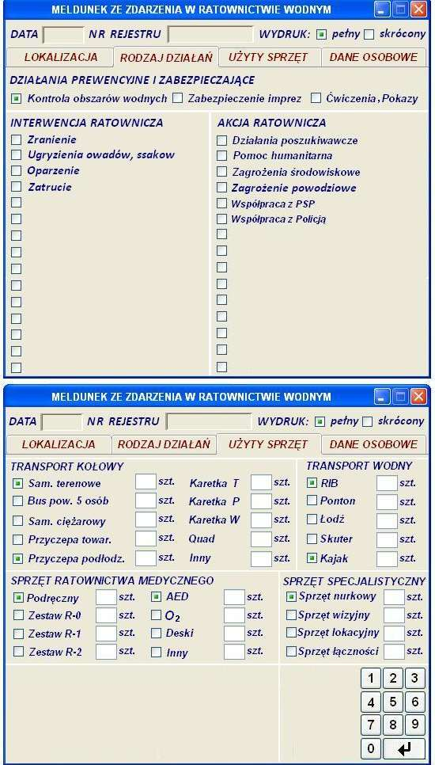

Slide 12
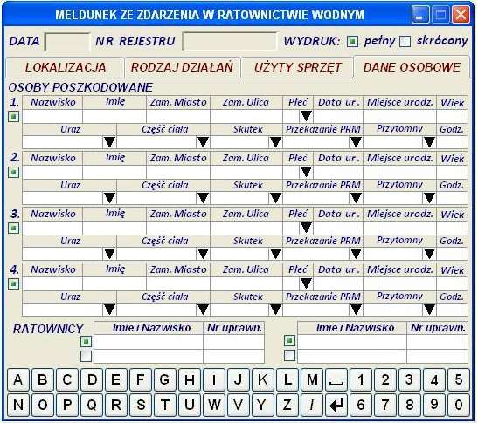
A tu se naruchaj informacje

Slide 13
SPRZĘT

Slide 14
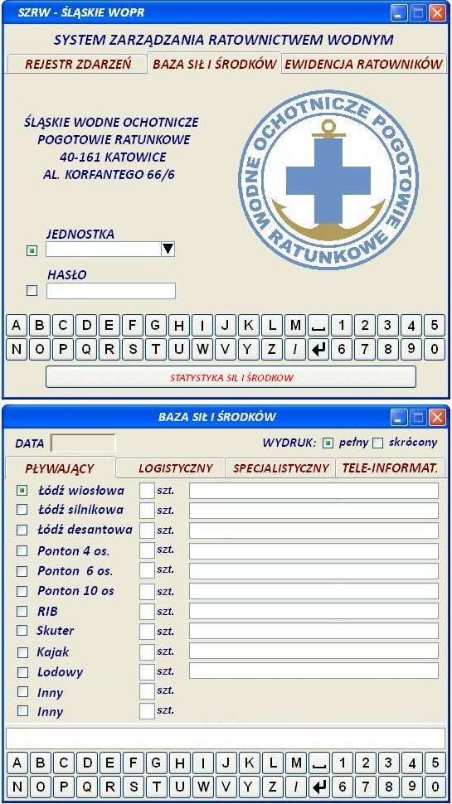
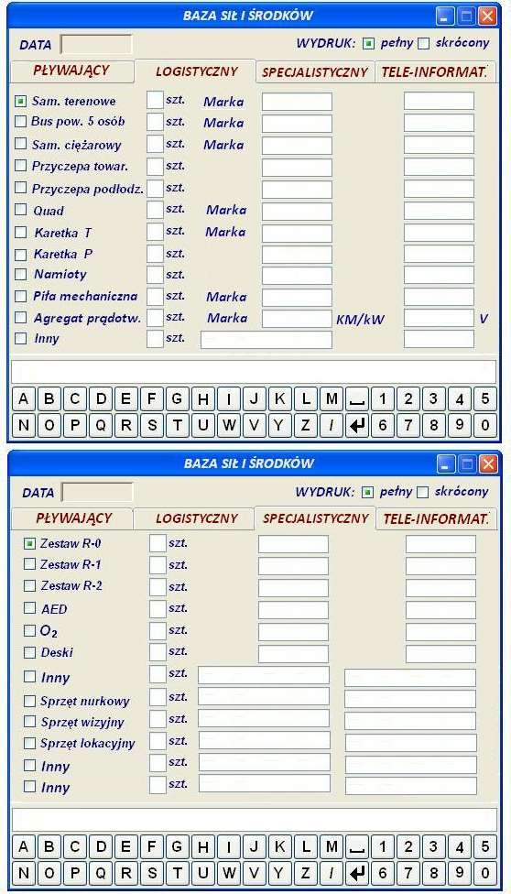

Slide 15
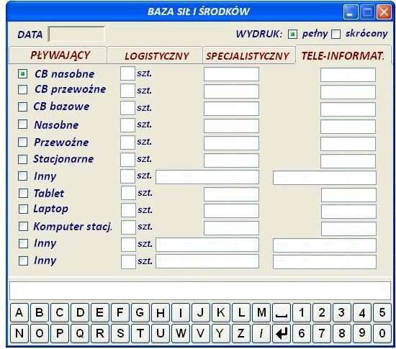

Slide 16
EWIDENCJA RATOWNIKÓW

Slide 17
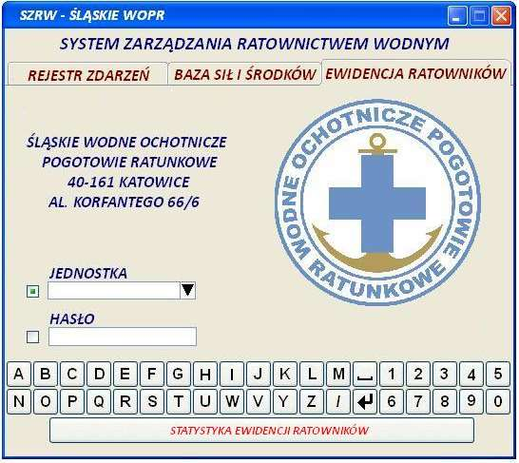
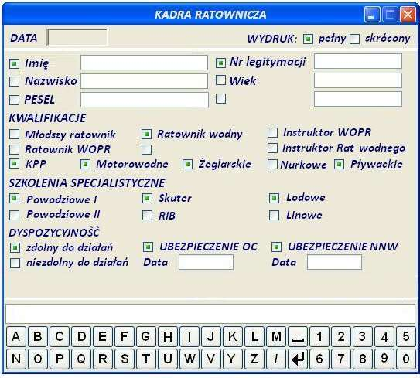

Slide 18
Do momentu stworzenia systemu raportowania należałoby (oprócz każdorazowego wypełnienia formularza z akcji/interwencji ratowniczej) tworzyć co ...x….czasu zbiorcze zestawienie zdarzeń, wg przykładowego wzoru (obowiązkowo arkusz EXCEL)
Do formularza

Slide 19
Niedostosowanie się do wymogów określonych w Ustawie może skutkować cofnięciem zgody na wykonywanie Ratownictwa Wodnego

Slide 20
Aby móc współpracować z Centrami Zarządzania Kryzysowego i funkcjonować w strukturach KSR, stworzenie raportowania online jest konieczne

